Slide 1
新时代中国特色社会主义的政治宣言和行动纲领
中共沭阳县委党校
王 佳
2017-11-13

Slide 2
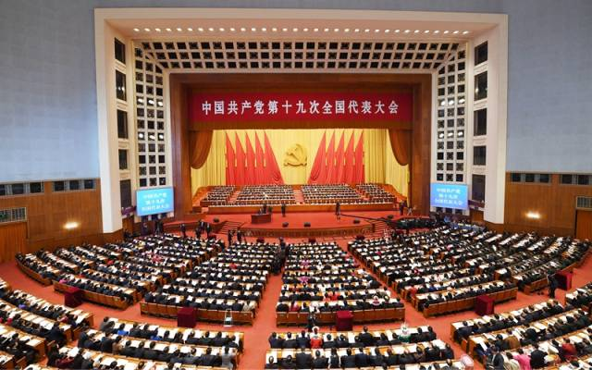
2017年10月18日~ 10月24日
2280名代表 、47名特邀代表出席大会 、405名党内有关同志和部分党外人士列席会议

Slide 3
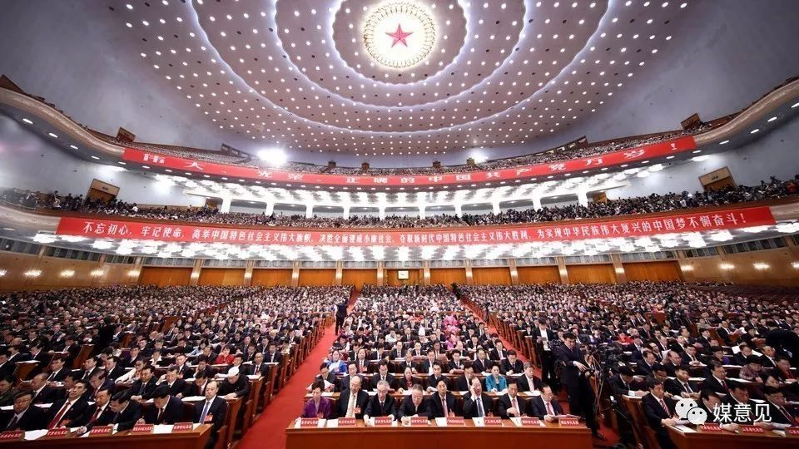
大会主题
不忘初心，牢记使命，高举中国特色社会主义伟大旗帜，决胜全面建成小康社会，夺取新时代中国特色社会主义伟大胜利，为实现中华民族伟大复兴的中国梦不懈奋斗。

Slide 4
议程
一、听取和审查二个报告：
十八届中央委员会的报告
十八届中央纪律检查委员会的工作报告
二、审议通过
《中国共产党章程（修正案）》
三、选举
新一届中央委员会和候补委员 204；172
选举十九届中央纪律检查委员会133

Slide 5
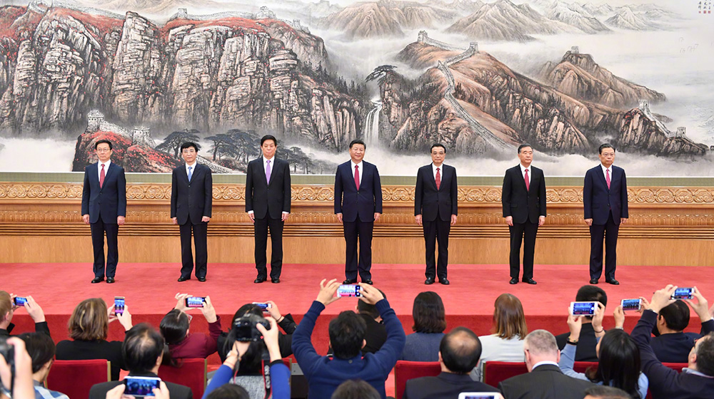
十九届中央政治局常委

Slide 6
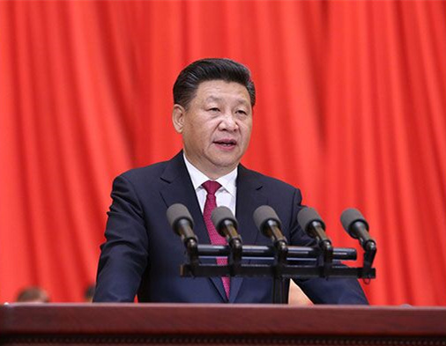
64岁
3.5小时
32835字

Slide 7
提纲
一、认识新时代
二、把握新思想
三、实施新战略
四、展现新作为

Slide 8
第一部分 认识新时代
（一）进入新时代的科学依据
（二）新时代的内涵实质

Slide 9
进入新时代的基础
（一）进入新时代的科学依据
十九大报告指出：十八大以来的五年，是党和国家发展进程中极不平凡的五年。
①面对世界经济复苏乏力
②局部冲突和动荡频发
③全球性问题加剧的外部环境
④面对我国经济发展进入新常态
等一系列深刻变化，我们坚持稳中求进工作总基调，迎难而上，开拓进取，取得了改革开放和社会主义现代化建设的历史性成就。
十大新成就奠定了坚实的基础

Slide 10
1、经济建设取得重大成就
坚定不移贯彻新发展理念，坚决端正发展观念、转变发展方式，发展质量和效益不断提升
经济保持中高速增长，国内生产总值从54万亿元增长到80万亿元，稳居世界第二，对世界经济增长贡献率超过百分之三十
供给侧结构性改革深入推进，经济结构不断优化，数字经济等新兴产业蓬勃发展，高铁、公路、桥梁、港口、机场等基础设施建设快速推进
农业现代化稳步推进，粮食生产能力达到一万二千亿斤
城镇化率年均提高1.2%，8000多万农业转移人口成为城镇居民
区域发展协调性增强，“一带一路”建设、京津冀协同发展、长江经济带发展成效显著
创新驱动发展战略大力实施，创新型国家建设成果丰硕，天宫、蛟龙、天眼、悟空、墨子、大飞机等重大科技成果相继问世
南海岛礁建设积极推进
开放型经济新体制逐步健全，对外贸易、对外投资、外汇储备稳居世界前列
这为进入新时代奠定了坚实的物质基础！

Slide 11
2、全面深化改革取得重大突破
蹄疾步稳推进全面深化改革，坚决破除各方面体制机制弊端。
改革全面发力、多点突破、纵深推进，着力增强改革系统性、整体性、协同性，压茬拓展改革广度和深度，推出1500多项改革举措，重要领域和关键环节改革取得突破性进展，主要领域改革主体框架基本确立。
中国特色社会主义制度更加完善，国家治理体系和治理能力现代化水平明显提高，全社会发展活力和创新活力明显增强。

Slide 12
3、民主法治建设迈出重大步伐
积极发展社会主义民主政治，推进全面依法治国，党的领导、人民当家作主、依法治国有机统一的制度建设全面加强，党的领导体制机制不断完善，社会主义民主不断发展，党内民主更加广泛，社会主义协商民主全面展开，爱国统一战线巩固发展，民族宗教工作创新推进。科学立法、严格执法、公正司法、全民守法深入推进，法治国家、法治政府、法治社会建设相互促进，中国特色社会主义法治体系日益完善，全社会法治观念明显增强。国家监察体制改革试点取得实效，行政体制改革、司法体制改革、权力运行制约和监督体系建设有效实施。

Slide 13
4、思想文化建设取得重大进展
加强党对意识形态工作的领导，党的理论创新全面推进，马克思主义在意识形态领域的指导地位更加鲜明，中国特色社会主义和中国梦深入人心，社会主义核心价值观和中华优秀传统文化广泛弘扬，群众性精神文明创建活动扎实开展。公共文化服务水平不断提高，文艺创作持续繁荣，文化事业和文化产业蓬勃发展，互联网建设管理运用不断完善，全民健身和竞技体育全面发展。
主旋律更加响亮，正能量更加强劲，文化自信得到彰显，国家文化软实力和中华文化影响力大幅提升，全党全社会思想上的团结统一更加巩固。

Slide 14
5、人民生活不断改善
一大批惠民举措落地实施，人民获得感显著增强。脱贫攻坚战取得决定性进展，六千多万贫困人口稳定脱贫，贫困发生率从10.2%下降到4%以下。教育事业全面发展，中西部和农村教育明显加强。就业状况持续改善，城镇新增就业年均一千三百万人以上。城乡居民收入增速超过经济增速，中等收入群体持续扩大。覆盖城乡居民的社会保障体系基本建立，人民健康和医疗卫生水平大幅提高，保障性住房建设稳步推进。社会治理体系更加完善，社会大局保持稳定，国家安全全面加强。
小康社会一个不能少，打好脱贫攻坚战，是全面建成小康社会的底线任务，到2020年确保农村贫困人口如期脱贫。

Slide 15
6、生态文明建设成效显著
大力度推进生态文明建设，全党全国贯彻绿色发展理念的自觉性和主动性显著增强，忽视生态环境保护的状况明显改变。
生态文明制度体系加快形成，主体功能区制度逐步健全，国家公园体制试点积极推进。
全面节约资源有效推进，能源资源消耗强度大幅下降。
重大生态保护和修复工程进展顺利，森林覆盖率持续提高。
生态环境治理明显加强，环境状况得到改善。
引导应对气候变化国际合作，成为全球生态文明建设的重要参与者、贡献者、引领者。

Slide 16
7、强军兴军开创新局面
强国必须强军！
五年来，我国着眼于实现中国梦强军梦，制定新形势下军事战略方针，全力推进国防和军队现代化。强军兴军开创新局面。着眼于实现中国梦强军梦，制定新形势下军事战略方针，全力推进国防和军队现代化。召开古田全军政治工作会议，恢复和发扬我党我军光荣传统和优良作风，人民军队政治生态得到有效治理。国防和军队改革取得历史性突破，形成军委管总、战区主战、军种主建新格局，人民军队组织架构和力量体系实现革命性重塑。加强练兵备战，有效遂行海上维权、反恐维稳、抢险救灾、国际维和、亚丁湾护航、人道主义救援等重大任务，武器装备加快发展，军事斗争准备取得重大进展。人民军队在中国特色强军之路上迈出坚定步伐。
新古田会议
五大战区：东南西北中
招之即来、来之能战、战之能胜
六大兵种：陆海空火战联
18-13;71-83集团军

Slide 17
8、港澳台工作取得新进展
全面准确贯彻“一国两制”方针，牢牢掌握宪法和基本法赋予的中央对香港、澳门全面管治权，深化内地和港澳地区交流合作，保持香港、澳门繁荣稳定。
坚持一个中国原则和“九二共识”，推动两岸关系和平发展，加强两岸经济文化交流合作，实现两岸领导人历史性会晤。妥善应对台湾局势变化，坚决反对和遏制“台独”分裂势力，有力维护台海和平稳定。

Slide 18
9、全方位外交布局深入展开
全面推进中国特色大国外交，形成全方位、多层次、立体化的外交布局，为我国发展营造了良好外部条件。
实施共建“一带一路”倡议，发起创办亚洲基础设施投资银行，设立丝路基金，举办首届“一带一路”国际合作高峰论坛、亚太经合组织领导人非正式会议、二十国集团领导人杭州峰会、金砖国家领导人厦门会晤、亚信峰会。
倡导构建人类命运共同体，促进全球治理体系变革。
我国国际影响力、感召力、塑造力进一步提高，为世界和平与发展作出新的重大贡献。

Slide 19
10、全面从严治党成效卓著
全面加强党的领导和党的建设，坚决改变管党治党宽松软状况。
推动全党尊崇党章，增强政治意识、大局意识、核心意识、看齐意识，坚决维护党中央权威和集中统一领导，严明党的政治纪律和政治规矩，层层落实管党治党政治责任
坚持照镜子、正衣冠、洗洗澡、治治病的要求，开展党的群众路线教育实践活动和“三严三实”专题教育，推进“两学一做”学习教育常态化制度化，全党理想信念更加坚定、党性更加坚强
贯彻新时期好干部标准，选人用人状况和风气明显好转。党的建设制度改革深入推进，党内法规制度体系不断完善
把纪律挺在前面，着力解决人民群众反映最强烈、对党的执政基础威胁最大的突出问题。出台中央八项规定，严厉整治形式主义、官僚主义、享乐主义和奢靡之风，坚决反对特权
巡视利剑作用彰显，实现中央和省级党委巡视全覆盖。坚持反腐败无禁区、全覆盖、零容忍，坚定不移“打虎”、“拍蝇”、“猎狐”，不敢腐的目标初步实现，不能腐的笼子越扎越牢，不想腐的堤坝正在构筑，反腐败斗争压倒性态势已经形成并巩固发展

Slide 20
社会主要矛盾的变化
中国特色社会主义进入新时代，我国社会主要矛盾已经转化为人民日益增长的美好生活需要和不平衡不充分的发展之间的矛盾。
我们要在继续推动发展的基础上，着力解决好发展不平衡不充分问题，大力提升发展质量和效益，更好满足人民在经济、政治、文化、社会、生态等方面日益增长的需要，更好推动人的全面发展、社会全面进步。

Slide 21
（二）新时代的内涵实质
1.新时代到来的标志
改革开放之初，我们党发出了走自己的路、建设中国特色社会主义的伟大号召。从那时以来，我们党团结带领全国各族人民不懈奋斗，推动我国经济实力、科技实力、国防实力、综合国力(四大实力）进入世界前列，推动我国国际地位实现前所未有的提升，党的面貌、国家的面貌、人民的面貌、军队的面貌、中华民族的面貌（五大面貌）发生了前所未有的变化，中华民族正以崭新姿态屹立于世界的东方。
经过长期努力，中国特色社会主义进入了新时代，这是我国发展新的历史方位。

Slide 22
2.新时代的五大基本内涵
1、是承前启后、继往开来、在新的历史条件下继续夺取中国特色社会主义伟大胜利的时代——伟大胜利的时代
2、是决胜全面建成小康社会、进而全面建设社会主义现代化强国的时代—— 现代化强国的时代
3、是全国各族人民团结奋斗、不断创造美好生活、逐步实现全体人民共同富裕的时代 ——共同富裕的时代
4、是全体中华儿女勠力同心、奋力实现中华民族伟大复兴中国梦的时代——中华民族伟大复兴中国梦的时代
5、是我国日益走近世界舞台中央、不断为人类作出更大贡献的时代——
为人类作出更大贡献的时代

Slide 23
3.新时代的历史意义
在中华人民共和国发展史上、中华民族发展史上具有重大意义，
在世界社会主义发展史上、人类社会发展史上也具有重大意义。
“三个意味着”：
意味着近代以来久经磨难的中华民族迎来了从站起来、富起来到强起来的伟大飞跃，迎来了实现中华民族伟大复兴的光明前景
意味着科学社会主义在二十一世纪的中国焕发出强大生机活力，在世界上高高举起了中国特色社会主义伟大旗帜
意味着中国特色社会主义道路、理论、制度、文化不断发展，拓展了发展中国家走向现代化的途径，给世界上那些既希望加快发展又希望保持自身独立性的国家和民族提供了全新选择，为解决人类问题贡献了中国智慧和中国方案。

Slide 24
“明者因时而变，知者随事而制”
小结：
准确判断社会发展的阶段性特征和社会主要矛盾的发展变化，从而确立正确的理论指导和路线方针政策，是马克思主义唯物史观的基本要求，也是我们党推进事业发展的基本经验。
党的十九大作出中国特色社会主义进入新时代的科学判断，反映了我们党对当今中国发展大势的自觉认识和清醒把握，为实现新的历史使命提供了时代坐标和科学依据。

Slide 25
第二部分 把握新思想
（一）新思想产生的基础
（二）新思想的丰富内涵

Slide 26
（一）新思想的基础
1、形成五大发展新理念
习近平同志提出了要牢固树立和贯彻落实创新、协调、绿色、开放、共享的新发展理念。
马克思：发展观是马克思主义的基本观点之一。
毛泽东：综合平衡、统筹兼顾的发展方针
邓小平：发展才是硬道理；现代化建设“三步走”战略；精神文明“两手抓，两手都要硬”；
江、胡：全面、协调、可持续发展，促进经济社会和人的全面发展的科学发展观。
五大发展的每一个方面在继承基础上都体现了时代特质和新内容。

Slide 27
2、形成治国理政新理论
党的十八届三中全会确立了“完善和发展中国特色社会主义制度，推进国家治理体系和治理能力现代化”的新命题，形成了治国理政新理论。
习近平同志曾经在2014年出版了一本专著《习近平谈治国理政》 ，围绕治国理政，提出了许多新思想、新观点、新论断，深刻回答了新的历史条件下党和国家发展的重大理论和现实问题，集中展示了中国共产党新一届中央领导集体的治国理念和执政方略。

Slide 28
3、形成“四个全面”新战略
习近平同志2014年12月13、14日在江苏考察调研时明确提出“四个全面”战略布局，“全面建成小康社会、全面深化改革、全面依法治国、全面从严治党”，具有战略性、纲领性和宏观布局和顶层设计的气势。

Slide 29
4、形成“两个布局”的方针举措
2016年党的十八届六中全会指出：“深入贯彻习近平总书记系列重要讲话精神和治国理政新理念新思想新战略”，“团结带领全党全国各族人民同心协力、苦干实干，统筹推进‘五位一体’总体布局和协调推进‘四个全面’战略布局”。
“两个布局”构成所有工作的重大方针政策。

Slide 30
5、坚持以人民为中心的思想
人民立场是党的根本政治立场，人民群众是党的力量源泉！！
坚持把人民对美好生活的向往作为奋斗目标，把让老百姓过上好日子作为全部工作的出发点和落脚点，始终为人民代言、为人民立言，充分体现了立党为公、执政为民的执政理念，体现了为中国人民谋幸福、为中华民族谋复兴的使命担当，体现了人民至上的价值追求。

Slide 31
1.新思想的“八个明确”
（二）新思想的丰富内涵
1、明确坚持和发展中国特色社会主义，总任务是实现社会主义现代化和中华民族伟大复兴，在全面建成小康社会的基础上，分两步走在本世纪中叶建成富强民主文明和谐美丽的社会主义现代化强国
2、明确新时代我国社会主要矛盾是人民日益增长的美好生活需要和不平衡不充分的发展之间的矛盾，必须坚持以人民为中心的发展思想，不断促进人的全面发展、全体人民共同富裕
3、明确中国特色社会主义事业总体布局是“五位一体”、战略布局是“四个全面”，强调坚定道路自信、理论自信、制度自信、文化自信
4、明确全面深化改革总目标是完善和发展中国特色社会主义制度、推进国家治理体系和治理能力现代化

Slide 32
5、明确全面推进依法治国总目标是建设中国特色社会主义法治体系、建设社会主义法治国家
6、明确党在新时代的强军目标是建设一支听党指挥、能打胜仗、作风优良的人民军队，把人民军队建设成为世界一流军队
7、明确中国特色大国外交要推动构建新型国际关系，推动构建人类命运共同体
8、明确中国特色社会主义最本质的特征是中国共产党领导，中国特色社会主义制度的最大优势是中国共产党领导，党是最高政治领导力量，提出新时代党的建设总要求，突出政治建设在党的建设中的重要地位。

Slide 33
2.新思想的“十四条坚持”
坚持党对一切工作的领导
坚持以人民为中心
坚持全面深化改革
坚持新发展理念
坚持人民当家作主
坚持全面依法治国
坚持社会主义核心价值体系

Slide 34
2.新思想的“十四条坚持”
坚持在发展中保障和改善民生
坚持人与自然和谐共生
坚持总体国家安全观
坚持党对人民军队的绝对领导
坚持“一国两制”和推进祖国统一
坚持推动构建人类命运共同体
坚持全面从严治党

Slide 35
3.新思想的定位
习近平新时代中国特色社会主义思想：
是对马克思列宁主义、毛泽东思想、邓小平理论、‘三个代表’重要思想、科学发展观的继承和发展
是马克思主义中国化最新成果
是党和人民实践经验和集体智慧的结晶
是中国特色社会主义理论体系的重要组成部分
是全党全国人民为实现中华民族伟大复兴而奋斗的行动指南

Slide 36
小结：
习近平新时代中国特色社会主义思想，开辟了马克思主义新境界、中国特色社会主义新境界、党治国理政新境界、管党治党新境界。

Slide 37
第三部分 实施新战略
（一）全面建成小康社会决胜期
（二）全面建设社会主义现代化国家
（三）全面理解新战略的意义
（四）新战略作出新部署

Slide 38
（一）全面建成小康社会决胜期
经济持续健康发展
人民民主不断扩大
文化软实力显著增强
人民生活水平全面提高
资源节约、环境友好型社会取得重大进展
突出抓重点、补短板、强弱项，特别是要坚决打好防范化解重大风险、精准脱贫、污染防治的攻坚战，使全面建成小康社会得到人民认可、经得起历史检验。

Slide 39
（二）全面建设社会主义现代化国家时期
第一阶段：从2020年到2035年，在全面建成小康社会的基础上，再奋斗十五年，基本实现社会主义现代化。
第二阶段：从2035年到本世纪中叶，在基本实现现代化的基础上，再奋斗十五年，把我国建成富强民主文明和谐美丽的社会主义现代化强国。

Slide 40
（三）全面理解新战略的意义
1.完整勾画了我国社会主义现代化建设的时间表、路线图
党的十三大指出,我国经济发展战略部署大体分“三步走”：
第一步,从1981年到1990年实现国民生产总值比1980年翻一番,解决人民的温饱问题
第二步,从1991年到20世纪末,使国民生产总值再增长一倍,人民生活达到小康水平
第三步,到21世纪中叶,人均国民生产总值达到中等发达国家水平,人民生活比较富裕,基本实现现代化.然后,在这个基础上继续前进

Slide 41
（三）全面理解新战略的意义
2.把基本实现社会主义现代化的目标的时间节点提前了15年
一方面说明我们发展的成就巨大，超出了预期；另一方面也表明未来我国发展的潜力仍然很大，长期向好的态势没有改变。作出这样一个安排是非常有把握的，有利于激励全党全国各族人民为之而奋斗。
Notes:
提前15年

Slide 42
（三）全面理解新战略的意义
3.第二个百年战略目标内涵更加丰富，表述更加完整。
把我国建成富强民主文明和谐美丽的社会主义现代化强国
社会主义现代化建设增加了“美丽”新目标，把“美丽中国”上升到社会主义现代化强国建设目标的新高度，使“五位一体”总体布局与现代化建设目标有了更好的对接，我国人民追求的美好生活也更趋完美。
Notes:
对应五位一体

Slide 43
（四）新战略作出新部署
从第五到第十三部分是新部署：
实施乡村振兴战略
实施健康中国战略
改革生态环境监管体制
组建退役军人管理保障机构，维护军人军属合法权益，让军人成为社会尊崇的职业
我们有坚定的意志、充分的信心、足够的能力挫败任何形式的“台独”分裂图谋。我们绝不允许任何人、任何组织、任何政党、在任何时候、以任何形式、把任何一块中国领土从中国分裂出去
提出新时代党的建设总要求，首次提出党的政治建设

Slide 44
第四部分 展现新作为
（一）牢固增强“四个意识”
（二）全面增强“四个自信”
（三）全面推进“四个伟大”

Slide 45
（一）牢固树立“四个意识”
在学懂上下功夫
在弄通上下功夫
在做实下下功夫

Slide 46
（二）全面增强“四个自信”
“当今世界，要说哪个政党、哪个国家、哪个民族能够自信的话，那中国共产党、中华人民共和国、中华民族是最有理由自信的。”

Slide 47
（三）全面推进“四个伟大””
伟大斗争——重大挑战、抵御重大风险、克服重大阻力、解决重大矛盾 ;伟大斗争的长期性、复杂性、艰巨性
伟大工程——历史已经并将继续证明，没有中国共产党的领导，民族复兴必然是空想。我们党要始终成为时代先锋、民族脊梁，始终成为马克思主义执政党，自身必须始终过硬 ;不断增强党的政治领导力、思想引领力、群众组织力、社会号召力，确保我们党永葆旺盛生命力和强大战斗力
伟大事业 ——中国特色社会主义是改革开放以来党的全部理论和实践的主题，是党和人民历尽千辛万苦、付出巨大代价取得的根本成就。
伟大梦想 ——我们比历史上任何时期都更接近、更有信心和能力实现中华民族伟大复兴的目标。
行百里者半九十。中华民族伟大复兴，绝不是轻轻松松、敲锣打鼓就能实现的。全党必须准备付出更为艰巨、更为艰苦的努力。
新时代新气象新作为！

Slide 48
万山磅礴必有主峰，龙衮九章但挚一领!!
我们一定要坚决维护党中央权威和集中统一领导，坚决维护习近平总书记这个核心地位，以更加昂扬的斗志、更加扎实的举措、更好履行自己的职责，高举中国特色社会主义伟大旗帜，锐意进取，埋头苦干，为实现推进现代化建设、完成祖国统一、维护世界和平与促进共同发展三大历史任务，为决胜全面建成小康社会、夺取新时代中国特色社会主义伟大胜利、实现中华民族伟大复兴的中国梦、实现人民对美好生活的向往继续奋斗！

Slide 49
汇报完毕 谢谢大家

